Slide 1


Slide 2


গণিত ক্লাসে সবাইকে স্বাগত

Slide 3
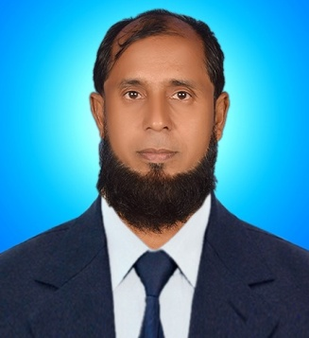


পাঠ পরিচিতি
মোহাম্মদ মনিরুজ্জামান
প্রধান শিক্ষক
রাজারচর মোল্যাকান্দি সরকারি প্রাথমিক বিদ্যালয়
শিবচর,মাদারীপুর
মোবাইল:01721242319
Email: mztutul2006@gmail.com
শ্রেণি : পঞ্চম
বিষয় : প্রাথমিক গণিত
অধ্যায়ঃ ০৮ (গড়)
সময় : 40 মিনিট

Slide 4
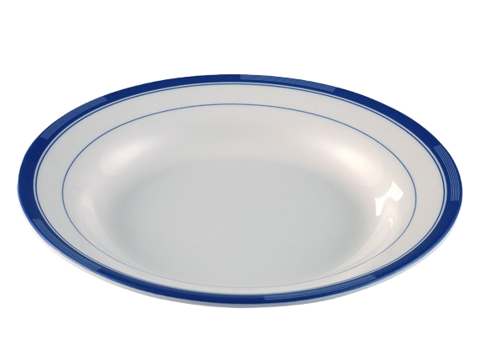

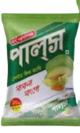
এবার চকলেটগুলো একত্র করি।
এস আমরা কিছু ছবি দেখি
৮ টি চকলেট
১২ টি চকলেট
৪ টি চকলেট
১৬ টি চকলেট
৪০ টি চকলেট

Slide 5
এখন চকলেটগুলো চারটি প্লেটে সমান ভাবে ভাগ করি।
১০ টি চকলেট
১০ টি চকলেট
১০ টি চকলেট
১০ টি চকলেট
এভাবে সমান হারে ভাগ করা হলো গড়।

Slide 6
আজকের পাঠ
গড় নির্ণয়

Slide 7
শিখনফল
2.৯.1 গড় কী তা বলতে পারবে।
2.৯.1 গড় নির্ণয় করতে পারবে।
2.৯.1 দৈনন্দিন জীবনে গড় সংক্রান্ত সহজ সমস্যা সমাধান করতে পারবে।

Slide 8


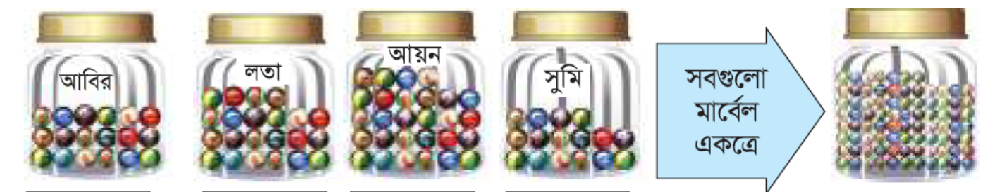
আবির, লতা, আয়ান ও সুমির কাছের যথাক্রমে ১৮ টি ২২ টি ২৮ টি ও ১৬টি মার্বেল আছে। সবাইকে সমান সংখ্যক মার্বেল দিতে চাইলে প্রত্যেকে কতটি মার্বেল পাবে?
স্যার, সবগুলো মার্বেল প্রথমে একত্র করব।
১৮টি মার্বেল
২২টি মার্বেল
২৮টি মার্বেল
১৬টি মার্বেল
৮৪টি মার্বেল
সবগুলো মার্বেল একত্র করলে আমরা পাই-
১৮ + ২২ + ২৮ + ১৬ = ৮৪

Slide 9
যেহেতু ৪ জনকে সমান সংখ্যক মার্বেল দিতে হবে তাই মোট মার্বেলের সংখ্যাকে ৪ দিরেয় ভাগ করতে হবে।
তাহলে মার্বেল পাবে-
৮৪ ÷ ৪ = ২১
সমজাতীয় উপাত্তের মানগুলোর যোগফলকে উপাত্তের সংখ্যা দ্বারা ভাগ করলে গড় পাওয়া যায়।
গড় = সমজাতীয় উপাত্তের যোগফল ÷ উপাত্তের সংখ্যা

Slide 10
এবার ৫, ৮, ৬, ৯, ৬, ৮ এই সংখ্যাগুলোর গড় নির্ণয় করি
সংখ্যা/উপাত্তগুলোর যোগফল
৫+৮+৬+৯+৬+৮ = ৪২
উপাত্তগুলোর সংখ্যা = ৬
∴ গড় = ৪২ ÷ ৬
= ৭
∴নির্ণয় গড় = ৭

Slide 11
এবার ৭, ৯, ৫, ০, ৫, ১১, ৬, ১২, ৮ এই সংখ্যাগুলোর গড় নির্ণয় করি
সংখ্যা/উপাত্তগুলোর যোগফল
৭+৯+৫+০+৫+১১+৬+১২+৮ = ৬৩
উপাত্তগুলোর সংখ্যা = ৯
∴ গড় = ৬৩ ÷ ৯
= ৭
∴নির্ণয় গড় = ৭

Slide 12
এবার ১২, ১০, ৮, ৭, ১৫, ১৩, ৯, ১৯, ১৫ এই সংখ্যাগুলোর গড় নির্ণয় করি
সংখ্যা/উপাত্তগুলোর যোগফল-
১২+১০+৮+৭+১৫+১৩+৯+১৯+১৫ = ১০৮
উপাত্তগুলোর সংখ্যা = ৯
∴ গড় = ১০৮ ÷ ৯
= ১২
∴নির্ণয় গড় = ১২

Slide 13
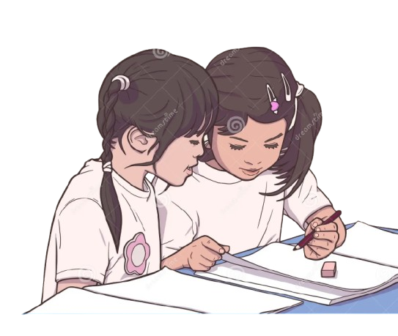
জোড়ায় কাজ
জোড়ায় আলোচনা করে নিচের সংখ্যাগুলোর গড় নির্ণয় কর-
১) ৪, ৩, ৭, ৫, ৩
২) ২, ৩, ৫, ৮, ৪, ২, ৫, ২, ৪, ৩, ৭
৩) ৮, ৯, ১২, ১১, ৭, ১০
৪) ১৭, ১৬, ২০, ১৯, ১৫, ২১

Slide 14
৩টি ঝুড়ির আমের সংখ্যার গড় ২৫, প্রথম ২টি ঝুড়িতে আম রয়েছে ১৮টি এবং ২১টি, তৃতীয় ঝুড়ির আমের সংখ্যা কত?
আমরা জানি, উপাত্তগুলোর যোগফলকে উপাত্তের সংখ্যা দ্বারা ভাগ করলে গড় পাওয়া যায়।
৩টি ঝুড়ির আমের যোগফল হবে ২৫×৩ = ৭৫ টি।
তাহলে উপাত্তের গড়কে উপাত্তের সংখ্যা দ্বারা গুণ করলে যোগফল পাওয়া যাবে।
প্রথম ২টি ঝুড়ির আমের সমিষ্টি ১৮+২১ = ৩৯ টি
∴তৃতীয় ঝুড়িতে আমের সংখ্যা হবে ৭৫ – ৩৯ = ৩৬ টি

Slide 15
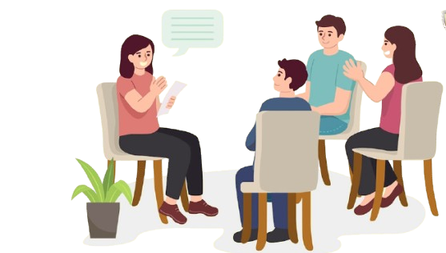
দলীয় কাজ
দলে আলোচনা করে নিচের সমস্যাটি সমাধান কর-
জেবা, রেবা ও নিপা ৩ জনের নিকট গড়ে ২৮টি চকলেট আছে। রেবা ও নিপার নিকট যথাক্রমে ২৪ টি ও ৩৫টি চকলেট থাকলে জেবার নিকট কতটি চকলেট আছে?

Slide 16



সঠিক উত্তরটি বাচাই করঃ
১। গড় নির্ণয়ের সুত্র কোনটি?
ক) উপাত্তগুলোর সংখ্যা ÷ উপাত্তের যোগফল
খ) উপাত্তগুলোর যোগফল × উপাত্তের সংখ্যা
গ) উপাত্তগুলোর যোগফল÷ উপাত্তের সংখ্যা
ঘ) উপাত্তগুলোর সংখ্যা × উপাত্তের যোগফল
২। গড় দেওয়া থাকলে যোগফল নির্ণয়ের সুত্র কোনটি?
ক) গড় × উপাত্তের সংখ্যা
খ) গড় ÷ উপাত্তের সংখ্যা
গ) উপাত্তের সংখ্যা × গড়
ঘ) উপাত্তের সংখ্যা × গড়
৩। ১৮, ২৫, ২৮ ও ১৩ সংখ্যাগুলোর গড় কত?
ক) ১৮
খ) ২৮
গ) ২৫
ঘ) ২১

Slide 17

